Slide 2
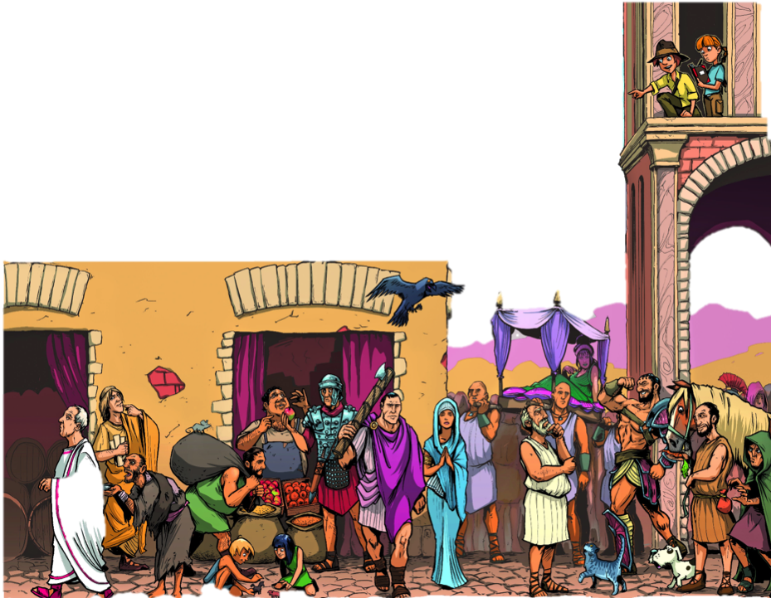
Willkommen im alten Rom!
Rom war der Mittelpunkt der antiken Welt. Hier traf man Menschen aller Art:
Senatoren, die am bunten Streifen auf ihrer Kleidung zu erkennen waren
würdevolle Priesterinnen und ihre Wachleute
sportliche Schwertkämpfer
(„Gladiatoren“)
geschäftstüchtige
Kaufleute
tapfere Soldaten
griechische Denker
(„Philosophen“)
Findest du Vertreter
dieser Gruppen auf
dem Bild? Wen kannst
du noch entdecken?

Slide 3
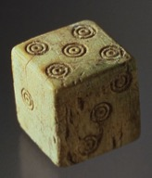
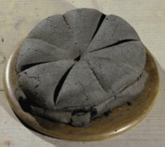
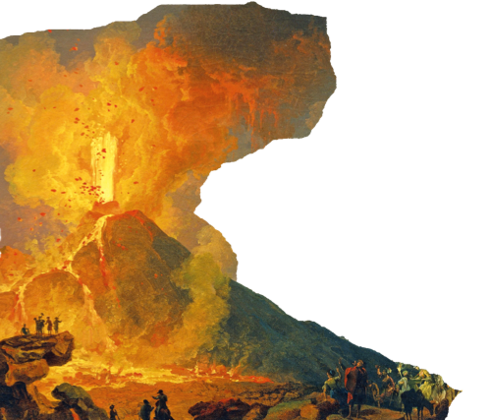
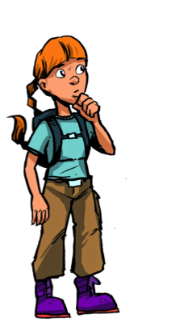
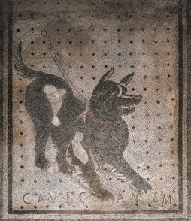
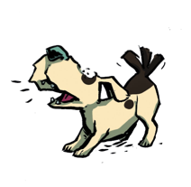
Eine versunkene Welt
Beim Ausbruch des Vulkans Vesuv wurde die Stadt Pompeji komplett verschüttet.
Ausgrabungen haben diese versunkene Welt wieder zum Vorschein gebracht.
Erkennst du, um was es sich bei den Funden handelt?
Würfel
Brot
Boden-mosaik

Slide 4
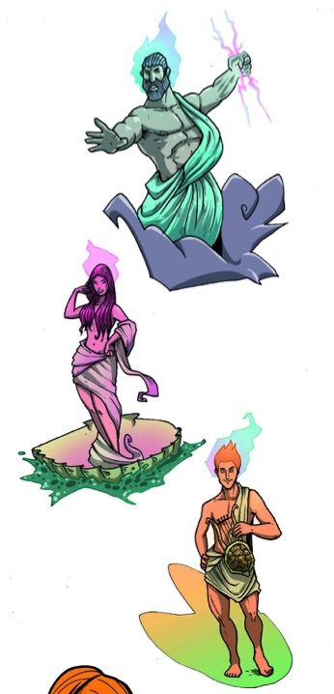
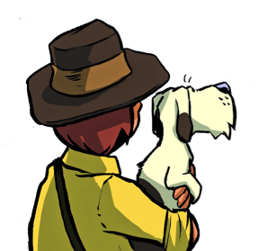
Die Welt der antiken Sagen
Im Lateinunterricht begegnen dir auch Götter. Jede Gottheit
war für eine bestimmte Aufgabe zuständig.
Findest du mithilfe der Bilder heraus, welche es jeweils ist?
Jupiter ist der Herrscher über Götter und Menschen und schickt
a) Blumen b) Gewitter c) Steine
Venus ist die Göttin der Liebe und auch zuständig für
a) Wasser b) Möbel c) Schönheit
Apoll kümmert sich unter anderem
um die Medizin, aber auch um
a) Musik b) Kekse c) Krieg
Jupiter
Venus
Apoll

Slide 5
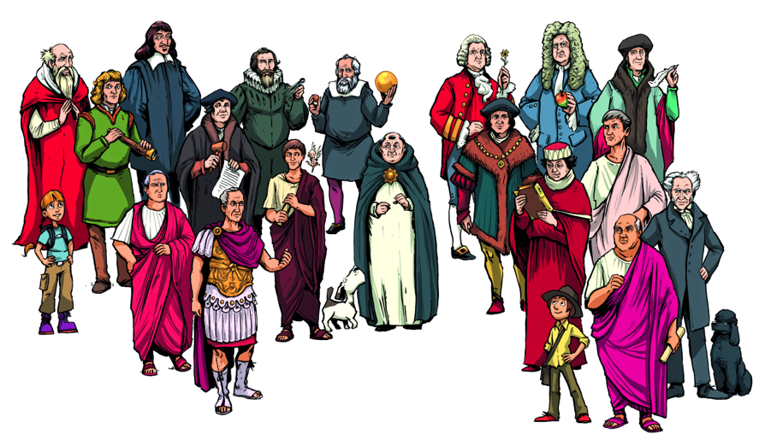
Die Sprache kluger Köpfe
Auch im Mittelalter und in der Neuzeit verständigten sich europäische Gelehrte
auf Latein. Latein ist die Grundsprache Europas. Wenn du sie beherrschst,
kannst du dir die Wurzeln unserer Kultur erschließen.

Slide 6
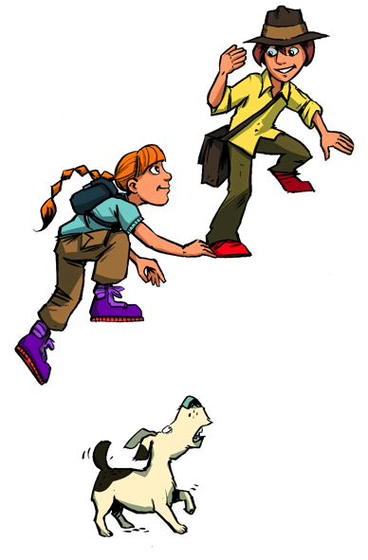
Deutsch neu entdecken
Im Deutschen gibt es viele Wörter,
die aus dem Lateinischen stammen.
Welche deutschen Wörter haben sich wohl aus diesen lateinischen entwickelt?
dividere (teilen) | ˃
doctus (gelehrt) | ˃
appetere (erstreben) | ˃
dividieren
Doktor
Appetit

Slide 7
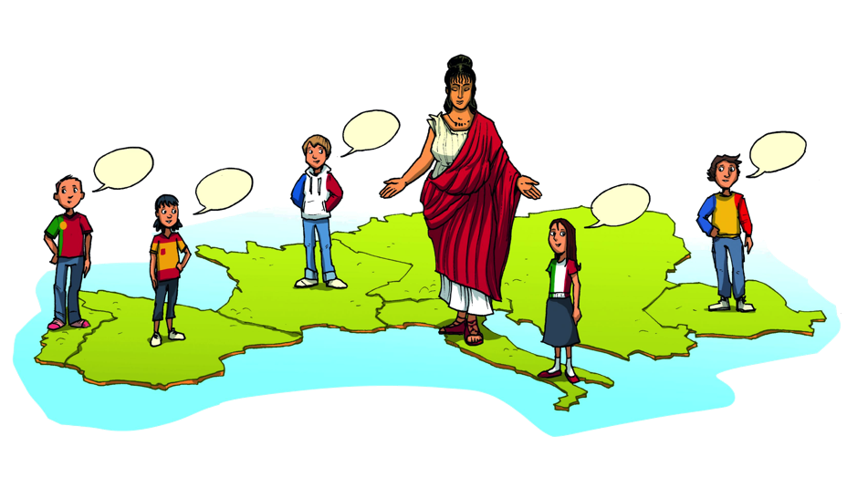
Moderne Fremdsprachen entdecken
Etliche moderne Fremdsprachen haben sich aus Latein heraus entwickelt.
Hier siehst du „Mutter Latein“, um sie herum stehen ihre „Kinder“.
Erkennst du, um welche Länder und Sprachen es sich handelt?
langue
limba
lingua
lengua
lingua
Portugiesisch
Französisch
Rumänisch
Italienisch
Spanisch

Slide 8
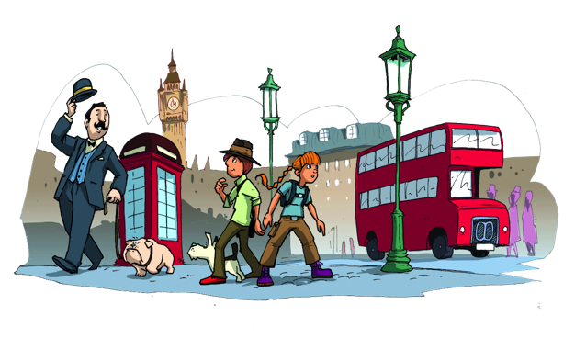
English meets Latin
Auch im Englischen kannst du viele Wörter aus
dem Lateinischen wiederfinden:
Latein | Englisch | Deutsch
lingua | language | ˃
hora | hour | ˃
exemplum | example | ˃
movere | to move | ˃
numerus | number | ˃
vox | voice | ˃
Sprache
Stunde
Beispiel
sich bewegen
Zahl
Stimme

Slide 9
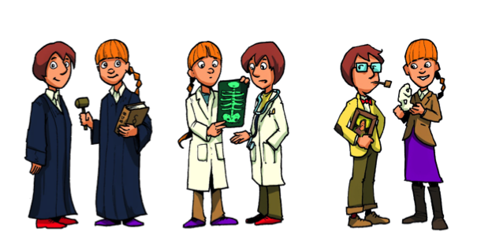
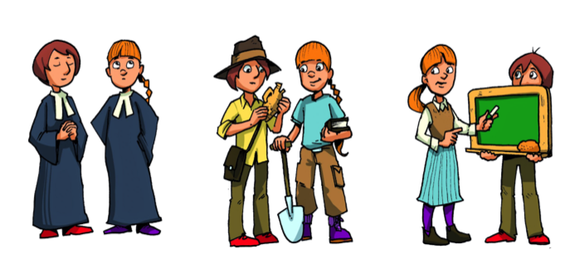
Latein – ein Zukunftsfach?
Für viele Berufe ist Latein sehr nützlich, vor allem für solche, die mit einem
Studium an der Universität verbunden sind.
Erkennst du, welche Berufe hier dargestellt sind?
Richter/in
Arzt / Ärztin
Kunsthistoriker/in
Pastor/in
Archäologe/in
Lehrer/in

